Slide 1
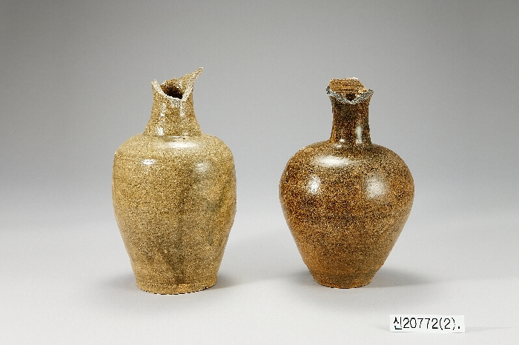
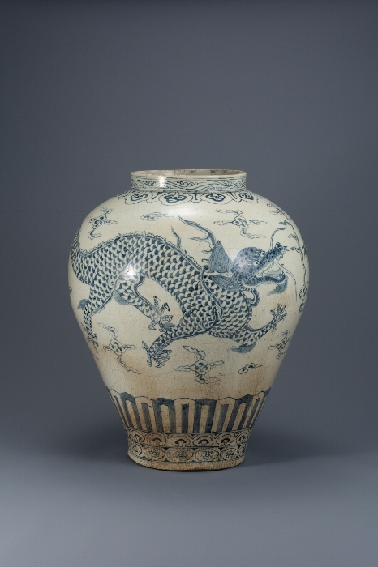
YOLOv8과 CLIP을 이용한 한국 전통
경북대학교 컴퓨터학부
01) 서론
한국의 전통 도자기는 시대적·문화적 특징을 반영하는 중요한 유물로, 형태나 문양의 세부 특징을 통해 제작 시기와 역사적 배경을 추정할 수 있다.
최근 인공지능과 함께 객체 인식 모델이 발전함에 따라, 문화유산의 범주에서도 인공지능을 활용한 연구가 이루어지고 있다. 그러나 시각적 패턴이 복잡한 도자기 유물에 대한 세분류 연구는 상대적으로 부족한데,
이에 객체 인식 모델 중 실시간 객체 탐지에서 나은 성능을 보이는 YOLO(You Only Look Once) 모델, 시각-언어 결합 학습에서 좋은 성능을 보이는 CLIP (Contrastive Language-Image Pre-training) 모델을 결합한 도자기 인식-분류 프레임워크를 제안한다.
Notes:
제목

Slide 2
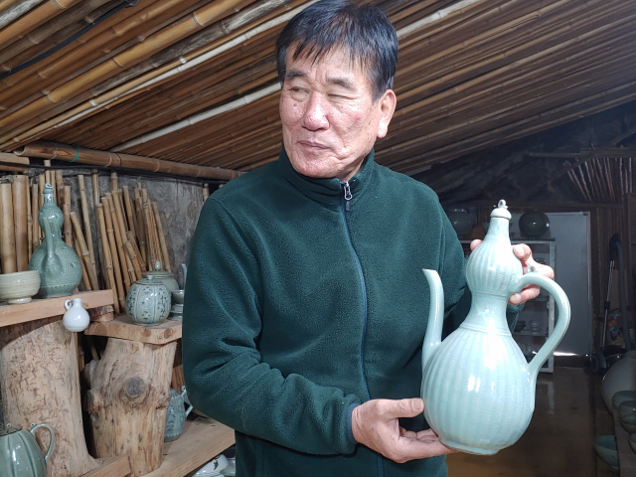
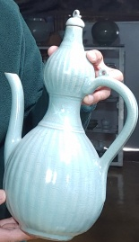
도자기 인식 및 분류 프레임워크 연구
표수현, 황영하, 최동언, 권용재, 강주호, 백호기 교수
02) 제안 프레임워크
1. YOLOv8 도자기 객체 인식
도자기 데이터셋을 학습시킨 YOLO를 사용해 이미지에서 인식된 도자기의 Bounding box만큼을 crop
[예시 입력 이미지]
[crop 결과 이미지]
2. CLIP 1차 분류
[celadon, white_porcelain, other_pottery]
도자기 데이터셋을 학습시킨 CLIP을 사용해
청자, 백자, 기타 세 카테고리중 하나로 1차 분류
분류 결과 : [celadon]
Notes:
2. 서론

Slide 3
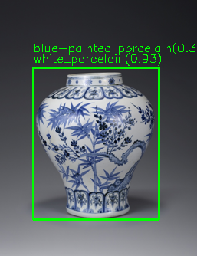
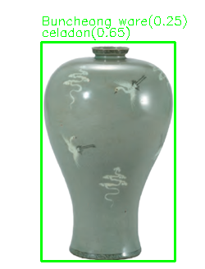
02) 제안 프레임워크
3. CLIP의 2차 분류 (Zero-shot classification)
다음과 같은 라벨을 부여해 CLIP을 사용한 제로샷 분류
고려청자 : "Goryeo dynasty inlaid celadon pottery with jade green glaze, Korean celadon bowl with sanggam inlay technique“
분청사기 : "Joseon dynasty buncheong ware with stamped decoration, traditional Korean buncheong bowl with grey-green glaze"
조선백자 : "Joseon dynasty white porcelain jar, unpainted, smooth white glaze, traditional Korean baekja"
청화백자 : "blue and white porcelain from the Joseon dynasty"
철화백자 : "Joseon dynasty iron-painted white porcelain with black painted decoration, traditional Korean jar or bowl“
진사백자 : "Joseon dynasty polychrome painted (red color painted) porcelain called dongchae baekja"
기타 : "Korean earthenware pottery that is not celadon or white porcelain"
[분류결과 예시]
Notes:
제시하는 프레임워크 -3

Slide 4
03) 실험 설명
제안된 프레임워크는 객체 검출 모듈(YOLOv8) 및 Crop 전처리 모듈, CLIP 기반 분류 모듈, 그리고 Zero-shot 세분류 모듈로 구성된다.
YOLOv8 기반 객체 검출 모듈에서는 도자기 탐지를 위해 Ultralytics의 YOLOv8n 모델을 기반으로 실험을 진행하였는데,
본 연구에서는 106장의 이미지를 수집해 Label-studio로 라벨링을 수행한 후 다음 표 1과 같이 실험 데이터셋을 구성하여 YOLOv8 모델의 fine-tuning을 실시하였다.
구분 | 청자 | 백자 | 기타 | 총합
학습 | 20 | 35 | 16 | 71
검증 | 18 | 13 | 4 | 35
합계 | 38 | 48 | 20 | 106
표 1. [카테고리별 데이터 구성]
구분 | Precision | Recall | F1-score | Support
Celadon | 1.00 | 0.98 | 0.94 | 18
white_porcelain | 0.93 | 1.00 | 0.96 | 13
Other_pottery | 0.80 | 1.00 | 0.89 | 4
accuracy |  |  | 0.94 | 35
Macro avg | 0.91 | 0.96 | 0.93 | 35
Weighted avg | 0.95 | 0.94 | 0.94 | 35
CLIP 기반 분류 모듈에서는, 학습된 YOLOv8 모델이 이미지에서 인식한 도자기 부분을 crop해 CLIP의 시각 인코더에 입력한다.
전처리 단계에서는 각 이미지를 224*224로 resize한 후, 표준 normalization을 적용하였다.
그 후 Fine-tuning은 [celadon, white_porcelain, other_pottery] 세 카테고리에 대해 진행하였다.
이때 부족한 데이터셋을 고려하여 과잉 적합 방지를 위해 Feature Extraction 기반의 전이 학습 전략을 채택했다.
표 2. [CLIP 기반 분류 모듈 성능]
Notes:
실험 설명

Slide 5
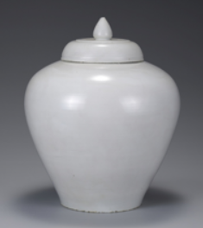
03) 실험 설명
CLIP의 Zero-shot 세분화 분류 모듈에서는, 우선 표 3과 같이 CLIP의 분류 정확도는 입력되는 프롬프트의 내용과 언어에 영향을 받는 것을 확인할 수 있었다. 따라서 영어로 자세하게 묘사된 프롬프트를 사용하여 분류를 진행하였다.
[조선 백자 이미지]
언어 | 내용 | 조선백자 | 청화백자 | 철화백자 | 동화백자 | 결과
한글 | 간단히 | 0.2035 | 0.2046 | 0.2112 | 0.1955 | 철화백자
 | 자세히 | 0.2087 | 0.2065 | 0.2080 | 0.2088 | 동화백자
영어 | 간단히 | 0.3299 | 0.2467 | 0.2784 | 0.2611 | 조선백자
 | 자세히 | 0.3756 | 0.2912 | 0.3306 | 0.3083 | 조선백자
Notes:
실험 설명

Slide 6
04) 한계
1. 데이터셋의 부족
YOLO와 CLIP을 fine-tuning 하는 과정에서 사용한 도자기 데이터셋의 규모가 작고,
일부 유형(예: 진사백자, 철화백자 등)은 샘플 수가 충분하지 않아 모델의 일반화 성능이 떨어질
가능성이 있다.
2. 분류 카테고리의 부족
앞선 문제점인 학습 데이터셋의 규모가 부족해 분류 대상을 청자-백자-기타로 한정하고 있어
다양한 형태와 문양을 모두 포괄하여 분류하기에 부족하다.
3. CLIP의 프롬프트 설계
CLIP 모델의 zero-shot 분류 성능이 프롬프트 설계에 따라 성능의 편차가 있는데,
특히 한국어-영어 간 표현 차이로 인해 세밀한 구분이 어려운 경우가 있었다.
Notes:
한계

Slide 7
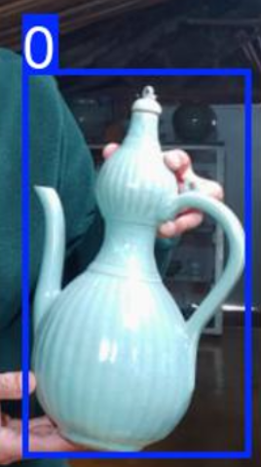
05) 결론
[YOLO]
[CLIP]
[CLIP]
인식 및 crop
1차 분류
제로샷 분류
celadon
Goryeo_celadon
본 연구는 YOLOv8과 CLIP을 결합한 한국 전통 도자기 인식 및 분류 프레임워크를 제안하였다.
향후 데이터셋의 증강과 한국어 프롬프트를 더 상세히 지원하는 CLIP 모델 및 다국어 임베딩 모델을 활용한다면 더욱 나은 성능을 기대할 수 있고,
도자기 뿐만 아니라 문화유산 전반 인식 모델로 확장해나가 이후 역사적 고증에도 활용할 가능성이 있다.
Notes:
결론

Slide 8
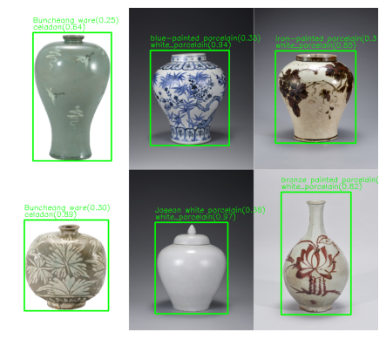
05) 결론
[참고 문헌]
[1] J. Redmon et al., “You Only Look Once: Unified, Real-Time Object Detection,” Proc. CVPR, 2016.
[2] A. Radford et al., “Learning Transferable Visual Models From Natural Language Supervision,” arXiv preprint arXiv:2103.00020, 2021.
[3]이대호, 정인택, 최준두, 김주영, 김주연, 홍진혁. (2021-06-23). 딥러닝을 활용한 도자기 이미지 분류 이해. 한국정보과학회 학술발표논문집, 제주.
[4]강우진, 전준렬, 김송이, 박도윤, 이지현, 홍진혁. (2019-06-26). Mask R-CNN을 활용한 한국 문화유산(도자기와 토기) 자동 검출 연구. 한국정보과학회 학술발표논문집, 제주.
[5] Cardarelli, Lorenzo. 2025. "PyPotteryLens: An Open-Source Deep Learning Framework for Automated Digitisation of Archaeological Pottery Documentation." Digital Applications in Archaeology and Cultural Heritage 38 (e00452).
[최종 분류 결과 이미지]

